Slide 1


Visualización 3D de Datos DICOM
Dra. Sonia Pujol
Profesora adjunta de radiología
Directora de Formación y Educación de 3D Slicer
Hospital de mujeres de Brigham
Facultad de Medicina de Harvard
spujol@bwh.Harvard.edu

Slide 2
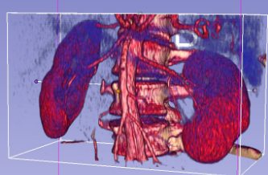
Objetivo general
Este tutorial le guía paso a paso através del proceso de carga y visualización de imágenes de TC DICOM en 3D Slicer.
2

Slide 3
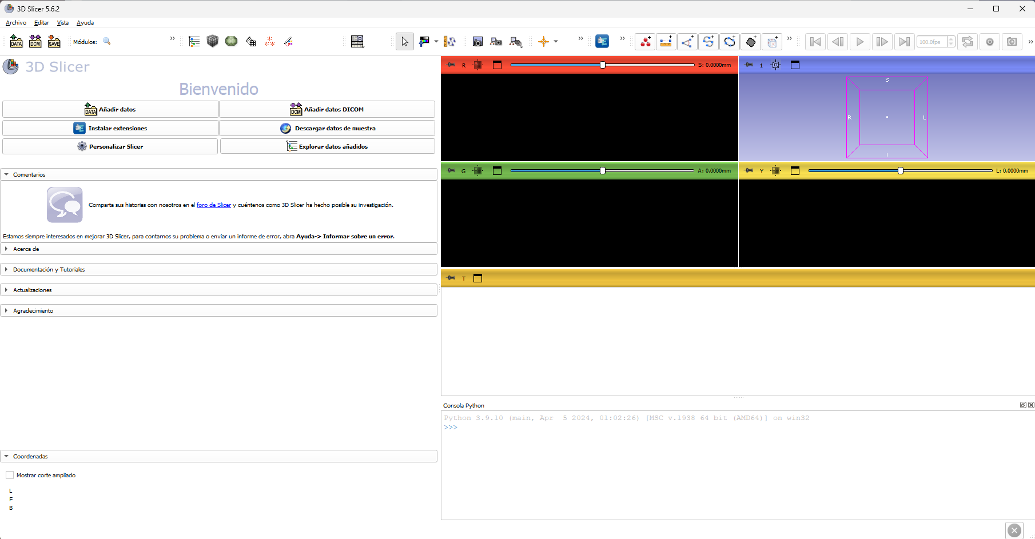
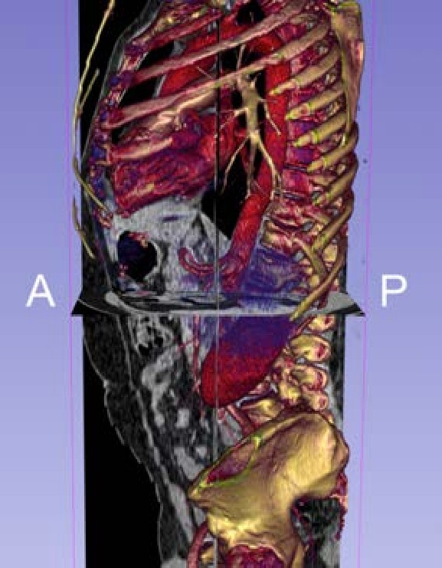
Materiales para tutoriales
3DVisualizationDataset.zip
3D Slicer version 5.6.2

Slide 4
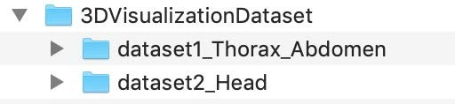
Conjunto de datos del tutorial
El archivo 3DVisualizationDataset.zip contiene dos directorios:
dataset1_Thorax_Abdomen
dataset2_Head
Descomprima el archivo 3DVisualizationDataset.zip en su computadora para acceder a los conjuntos de datos
© Sonia Pujol, Ph.D. All Rights Reserved
5

Slide 5
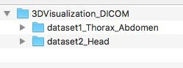
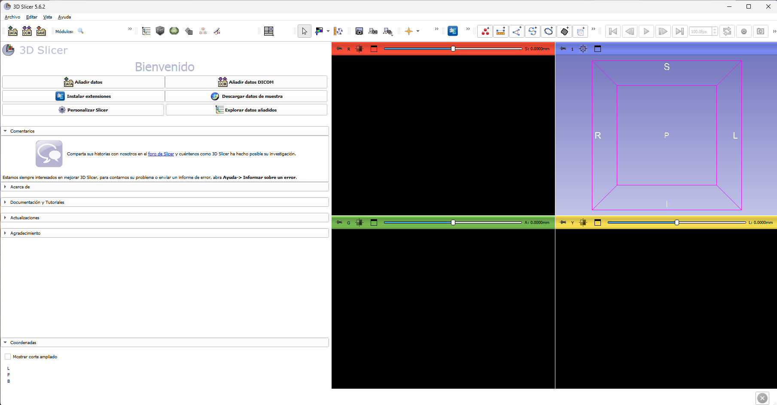
Carga de un volumen DICOM
Arrastre y suelte el directorio dataset1_Thorax_Abdomen en Slicer

Slide 6
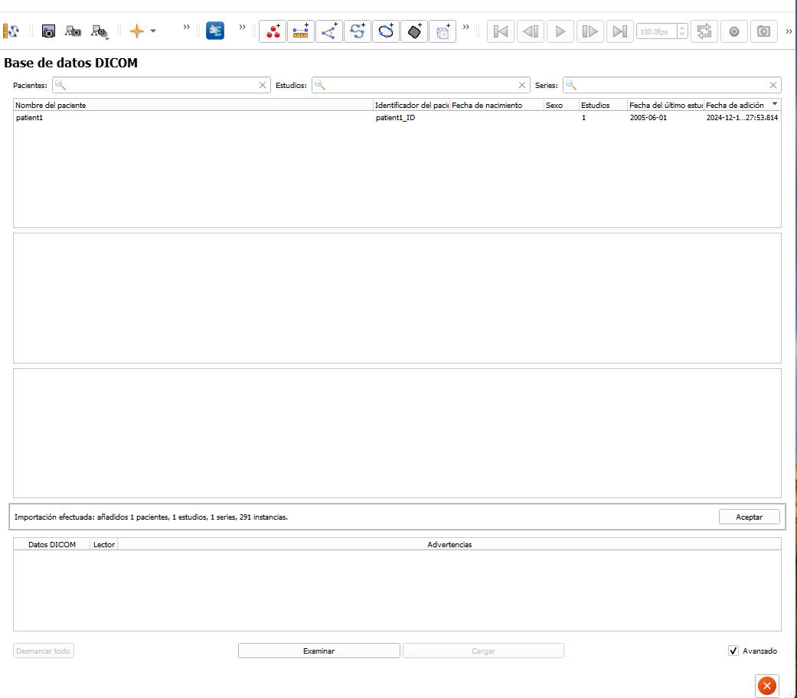
Carga de un volumen DICOM
Dar clic en Aceptar para subir el directorio en la base de datos DICOM

Slide 7
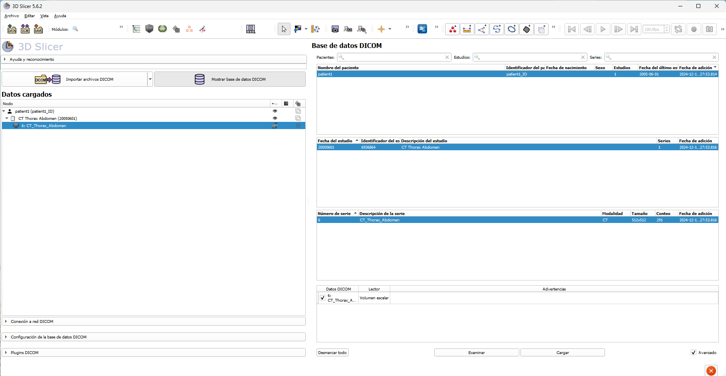
Carga de un volumen DICOM
Slicer muestra la interfaz de usuario del módulo DICOM
El estudio paciente1 contiene un conjunto de datos de CT Thorax Abdomen
© Sonia Pujol, Ph.D. All Rights Reserved

Slide 8

Carga de un volumen DICOM
Seleccione paciente1 y haga clic en Cargar para subir el conjunto de datos en Slicer
© Sonia Pujol, Ph.D. All Rights Reserved

Slide 9
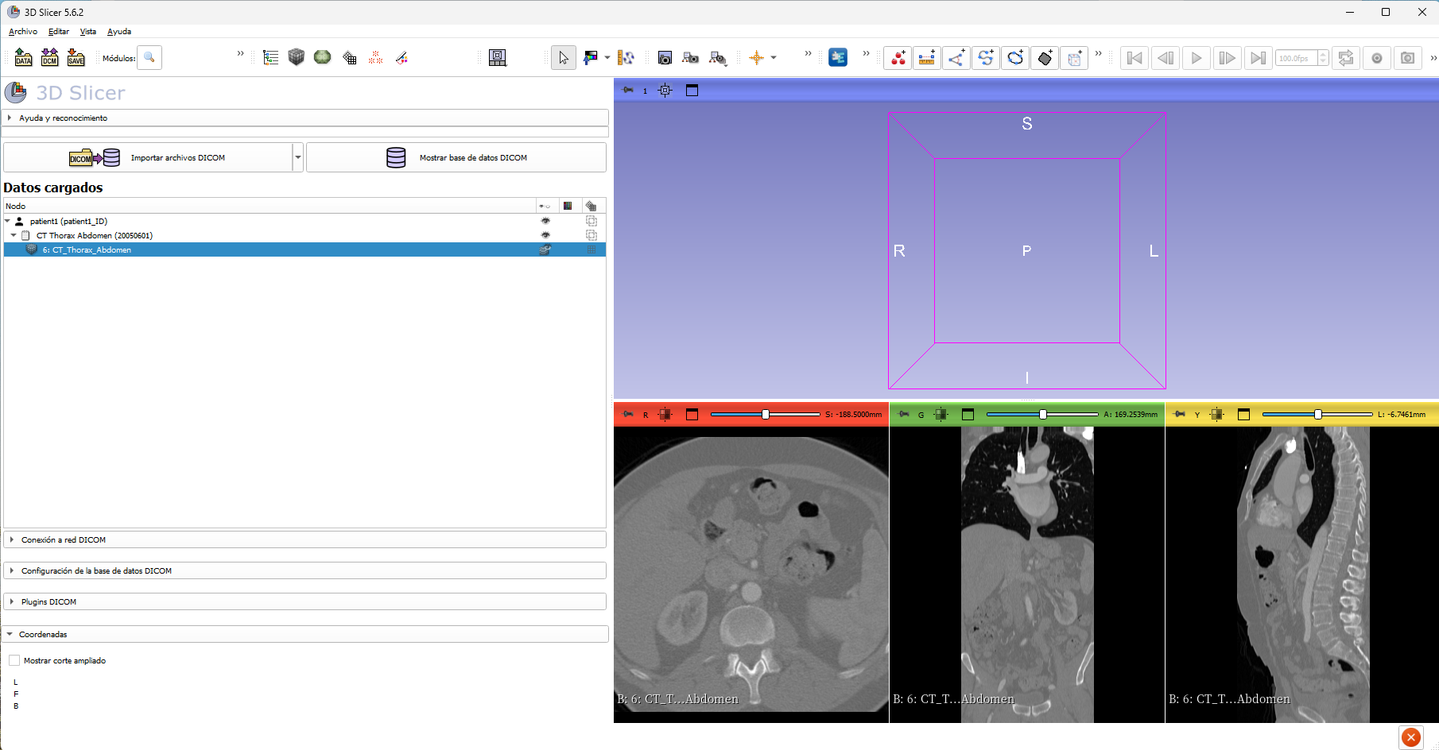
Carga de un volumen DICOM
Slicer muestra las imágenes axiales, coronales y sagitales del conjunto de datos CT Thorax Abdomen
© Sonia Pujol, Ph.D. All Rights Reserved 13

Slide 10
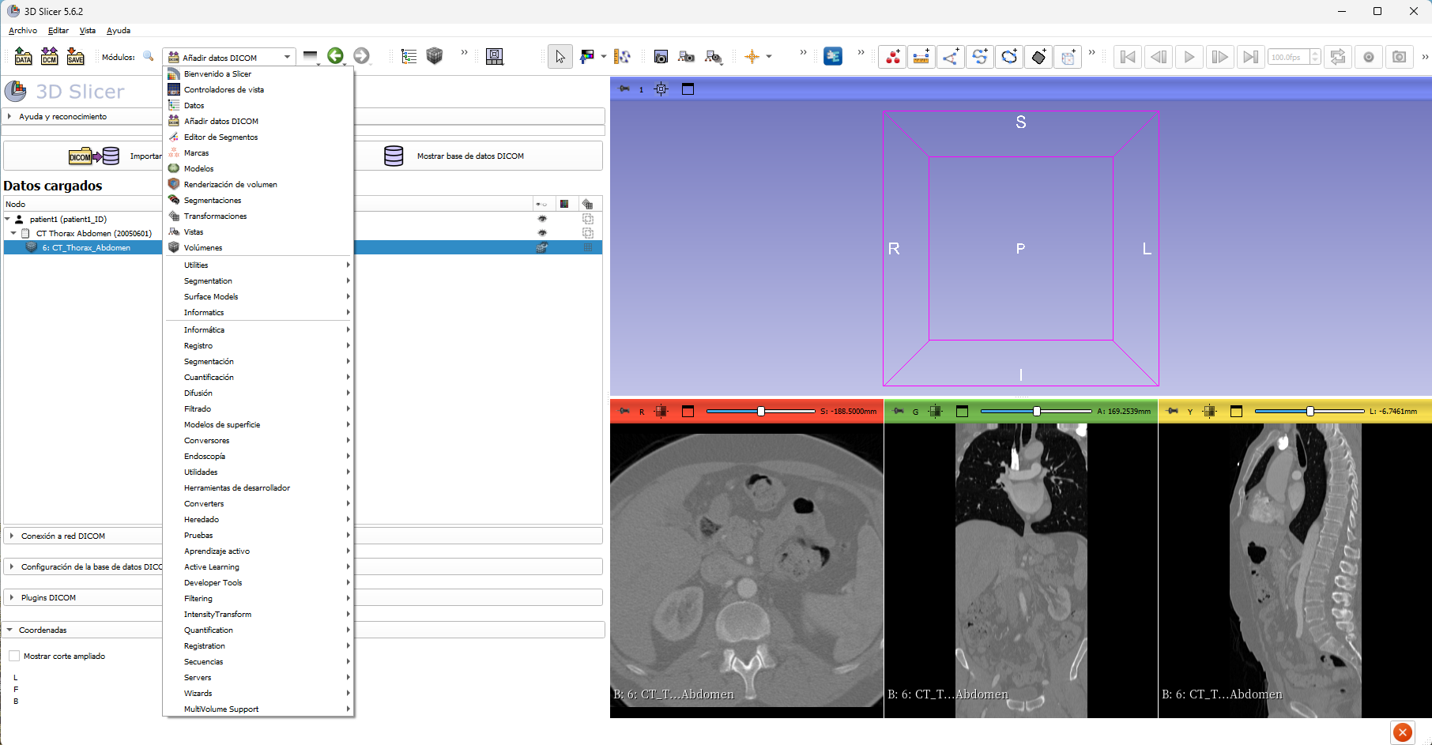

Carga de un volumen DICOM
Dar clic derecho para mostrar la lista de módulos de Slicer
Seleccionar el módulo de Volúmenes

Slide 11
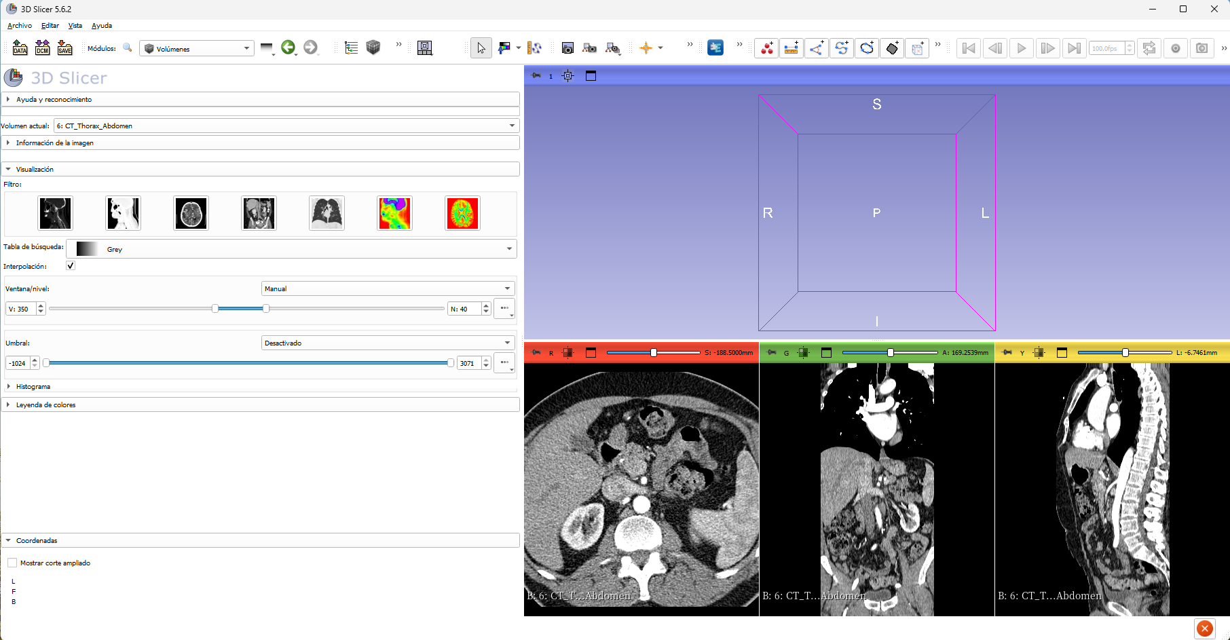
Carga de un volumen DICOM
Haga clic en el preajuste TC-abdomen para ajustar automáticamente la ventana/nivel de la interfaz del conjunto de datos TC

Slide 12
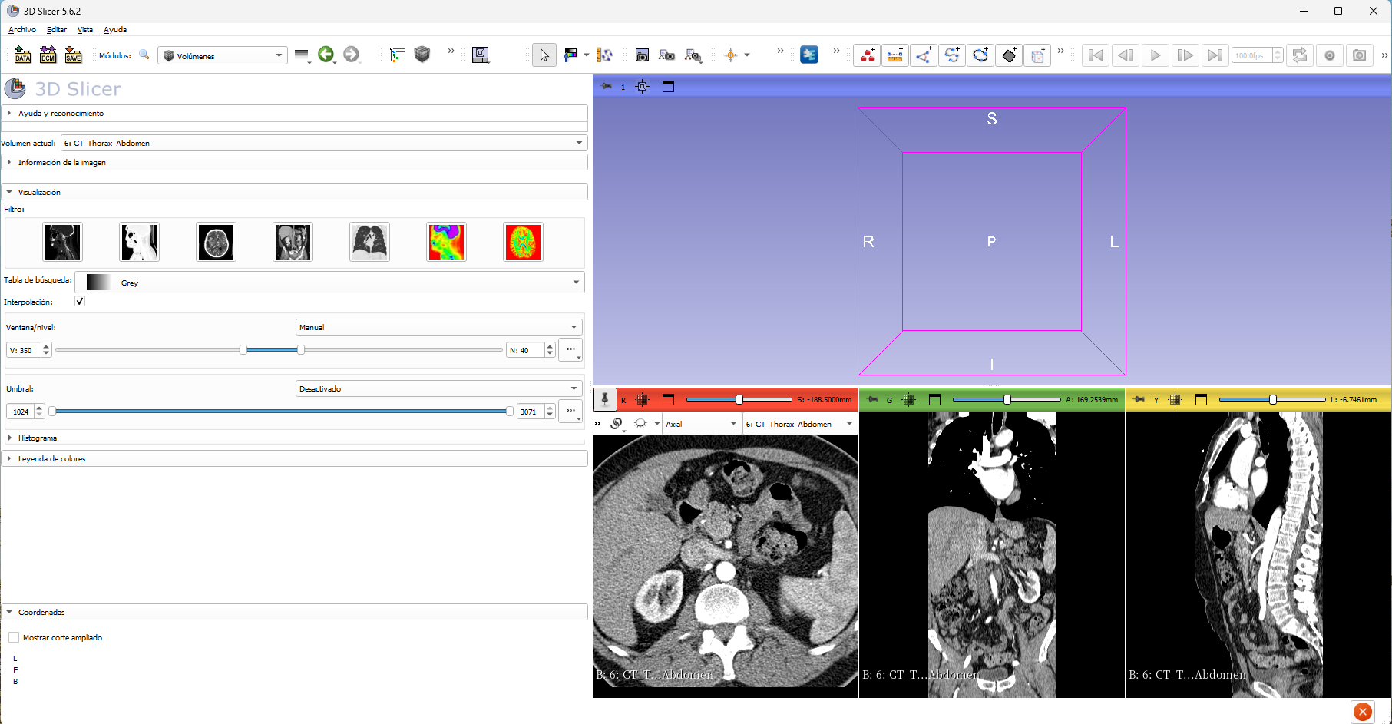
Carga de un volumen DICOM
Situar el cursor del mouse sobre la barra del Visor Rojo para mostrar el menú
Dar clic en el ícono Enlace para vincular los controles en todos los Visores.
Dar clic en el ícono “Ojo” para mostrar los tres cortes anatómicos en el Visor 3D

Slide 13
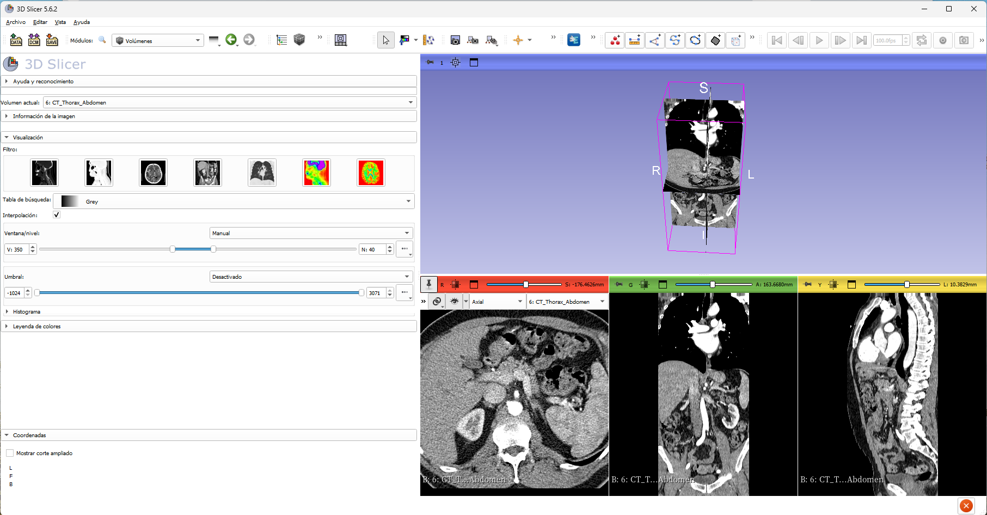
Visualización de imágenes DICOM
Los tres segmentos anatómicos aparecen en el visor 3D.

Slide 14
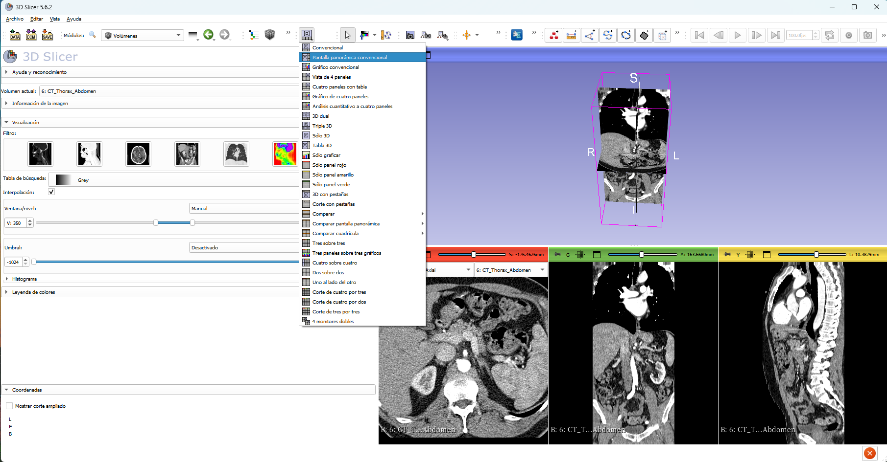
Visualización de imágenes DICOM
Haga clic en el ícono del menú de configuración de Slicer, y seleccione el diseño de pantalla Panorámica convencional

Slide 15
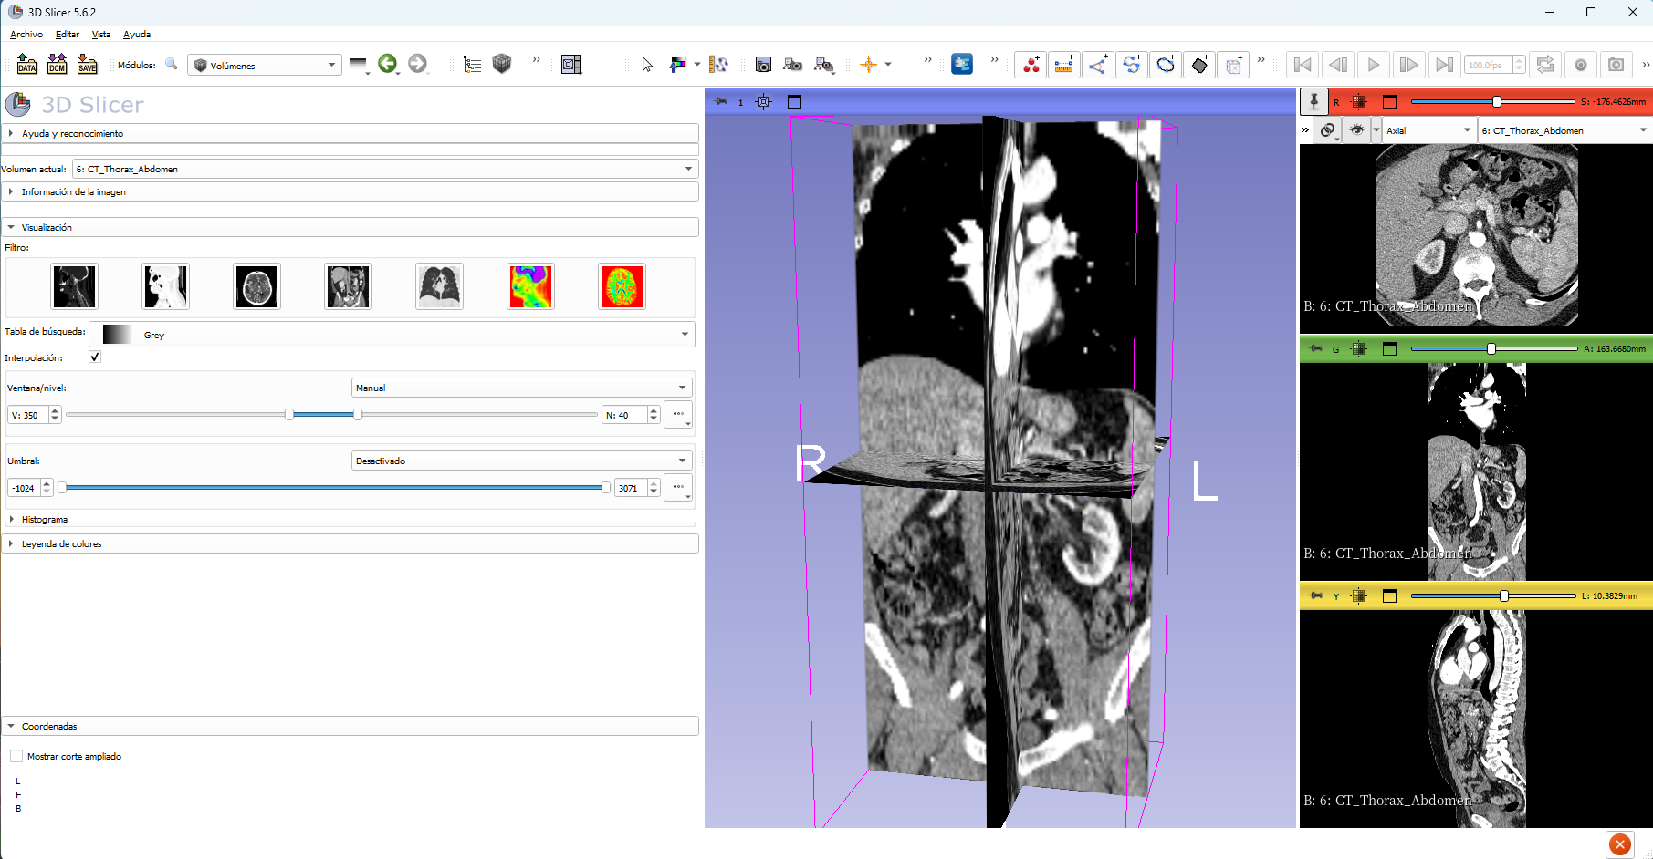
Visualización de imágenes DICOM
Slicer cambia la configuración a pantalla Panorámica convencional

Slide 16
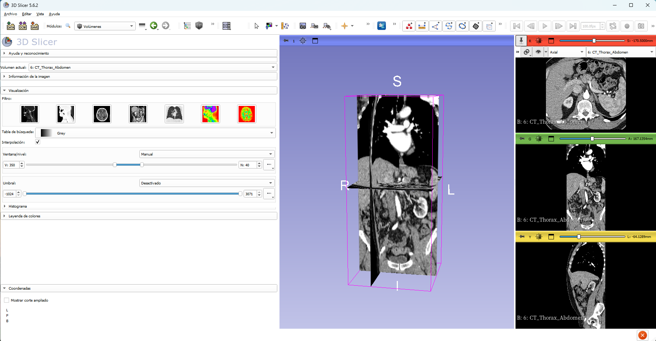
Visualización de imágenes DICOM
Use el botón derecho del ratón en el Visor 3D para acercar y alejar la imagen

Slide 17
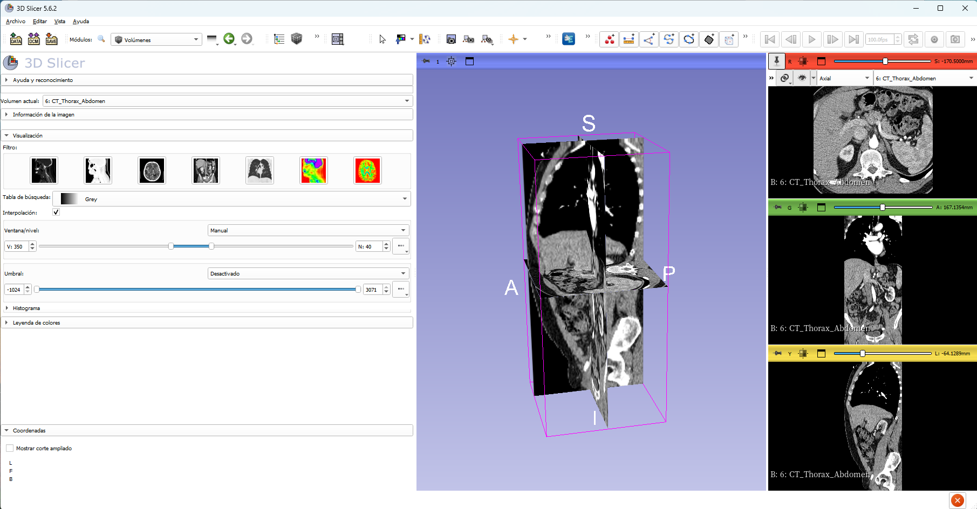
Visualización de imágenes DICOM
Use el botón izquierdo del mouse en el Visor 3D para rotar las imágenes

Slide 18
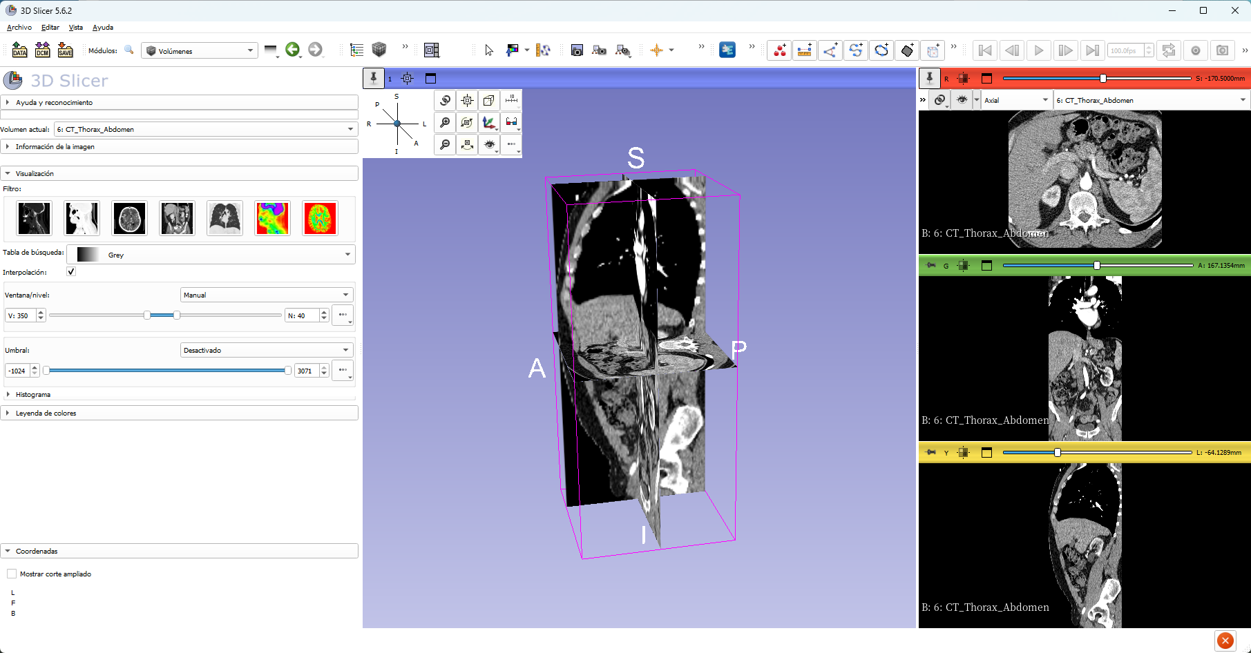
Controlador del Visor 3D
Coloque el cursor del mouse sobre el icono de la tachuela en la barra azul de la ventana del visor 3D para mostrar el controlador 3DView
Haga clic en el segundo icono de la fila superior del controlador 3DView para centrar la vista 3D en la escena

Slide 19
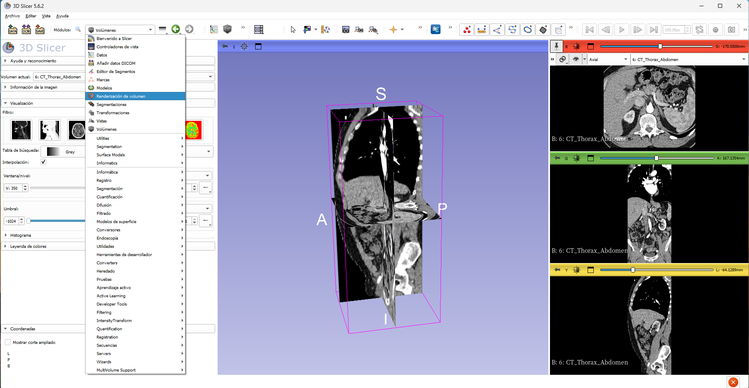
Controlador del Visor 3D
Seleccione el módulo Renderización de volumen en la lista de módulos

Slide 20
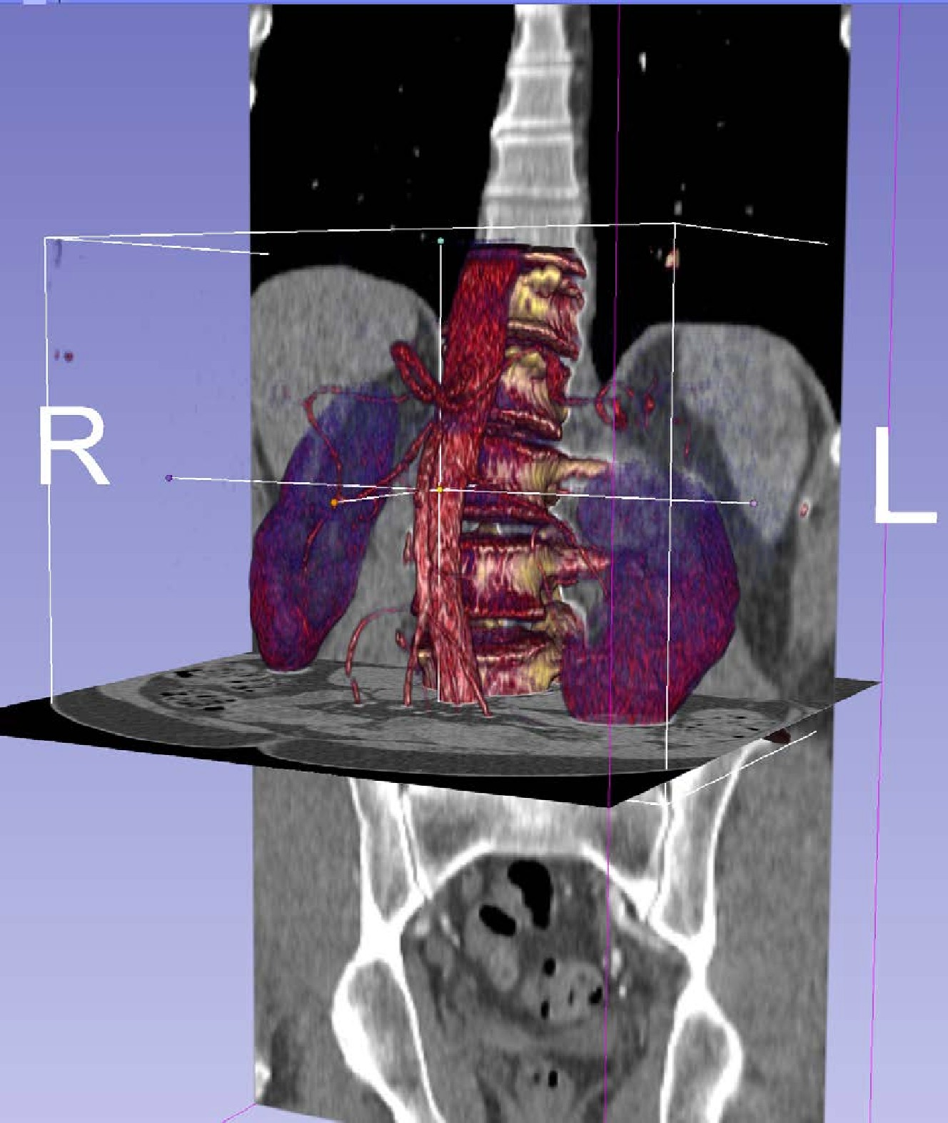
Renderización de volúmenes
Las técnicas de renderización de volúmenes permiten la visualización en 3D de conjuntos de datos 3D
El módulo Renderización de volúmenes de Slicer permite la visualización interactiva en 3D de imágenes DICOM

Slide 21
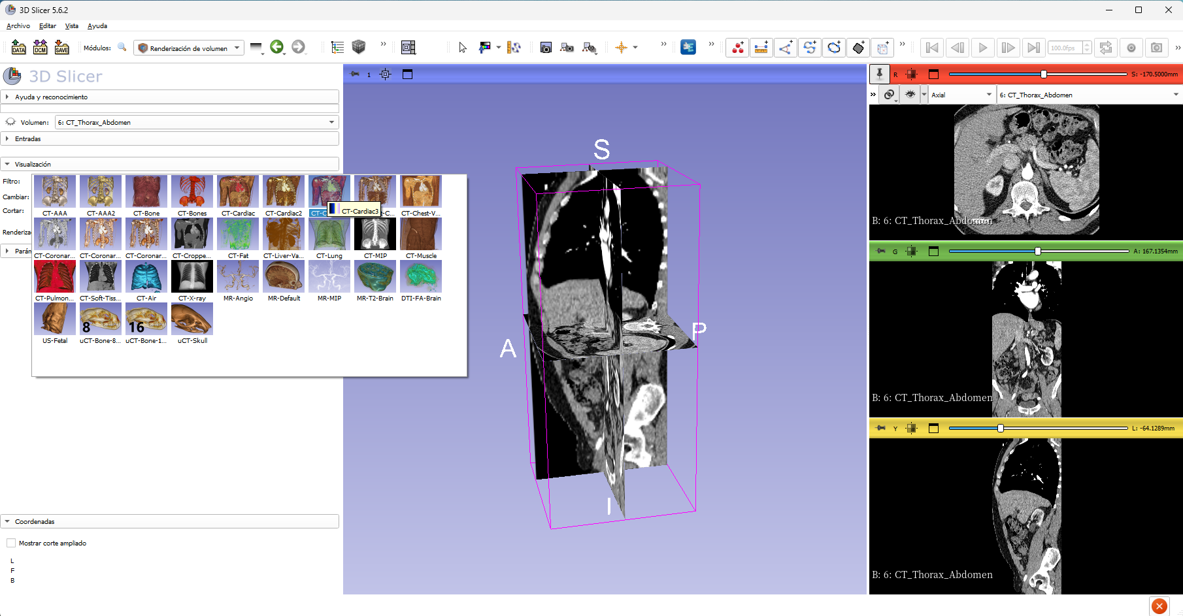
Renderización de volúmenes
Haga clic en la pestaña Visualización y en la pestaña de filtro seleccione la modalidad CT-Cardiac3

Slide 22
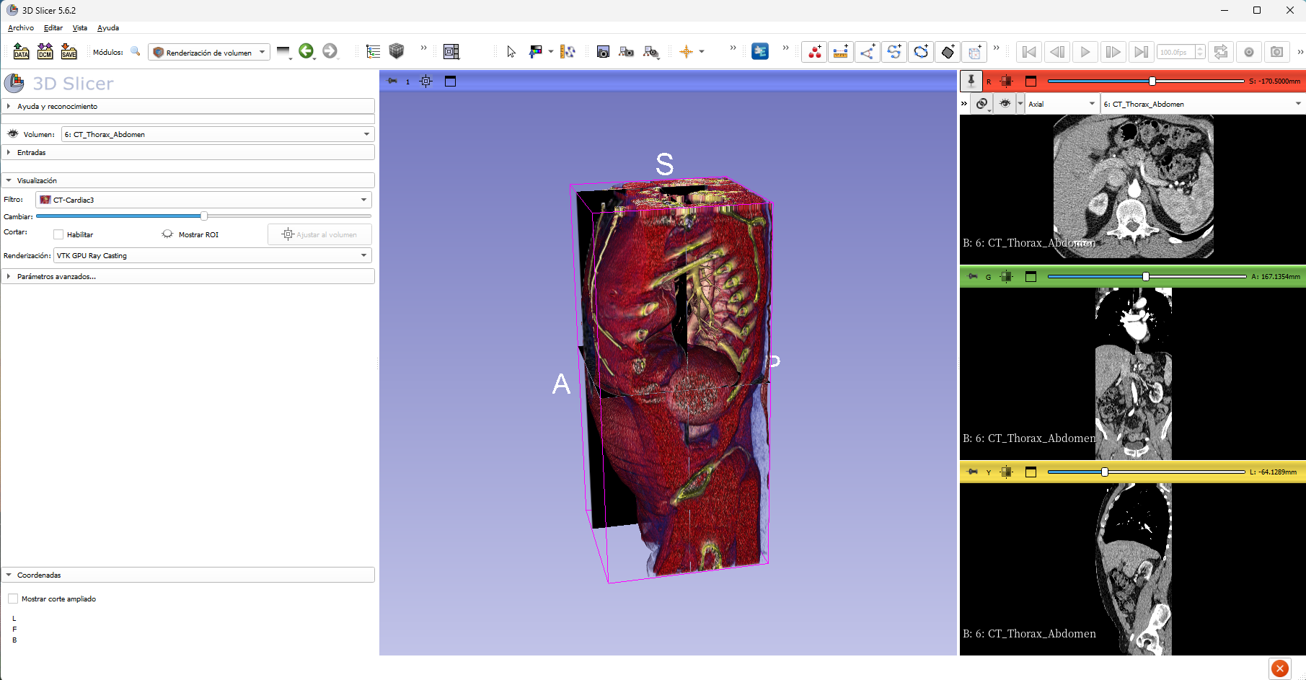
Renderización de volúmenes
2.- Haga clic en el icono del ojo en la pestaña Volumen para mostrar la imagen renderizada del volumen en el visor 3D
1.- Seleccione la sección Renderización y elija el método VTK GPU Ray Casting
Notes:
VTK GPU Ray Casting es un mapeador de volúmenes que realiza el ray casting en la GPU utilizando programas de cortes.

Slide 23
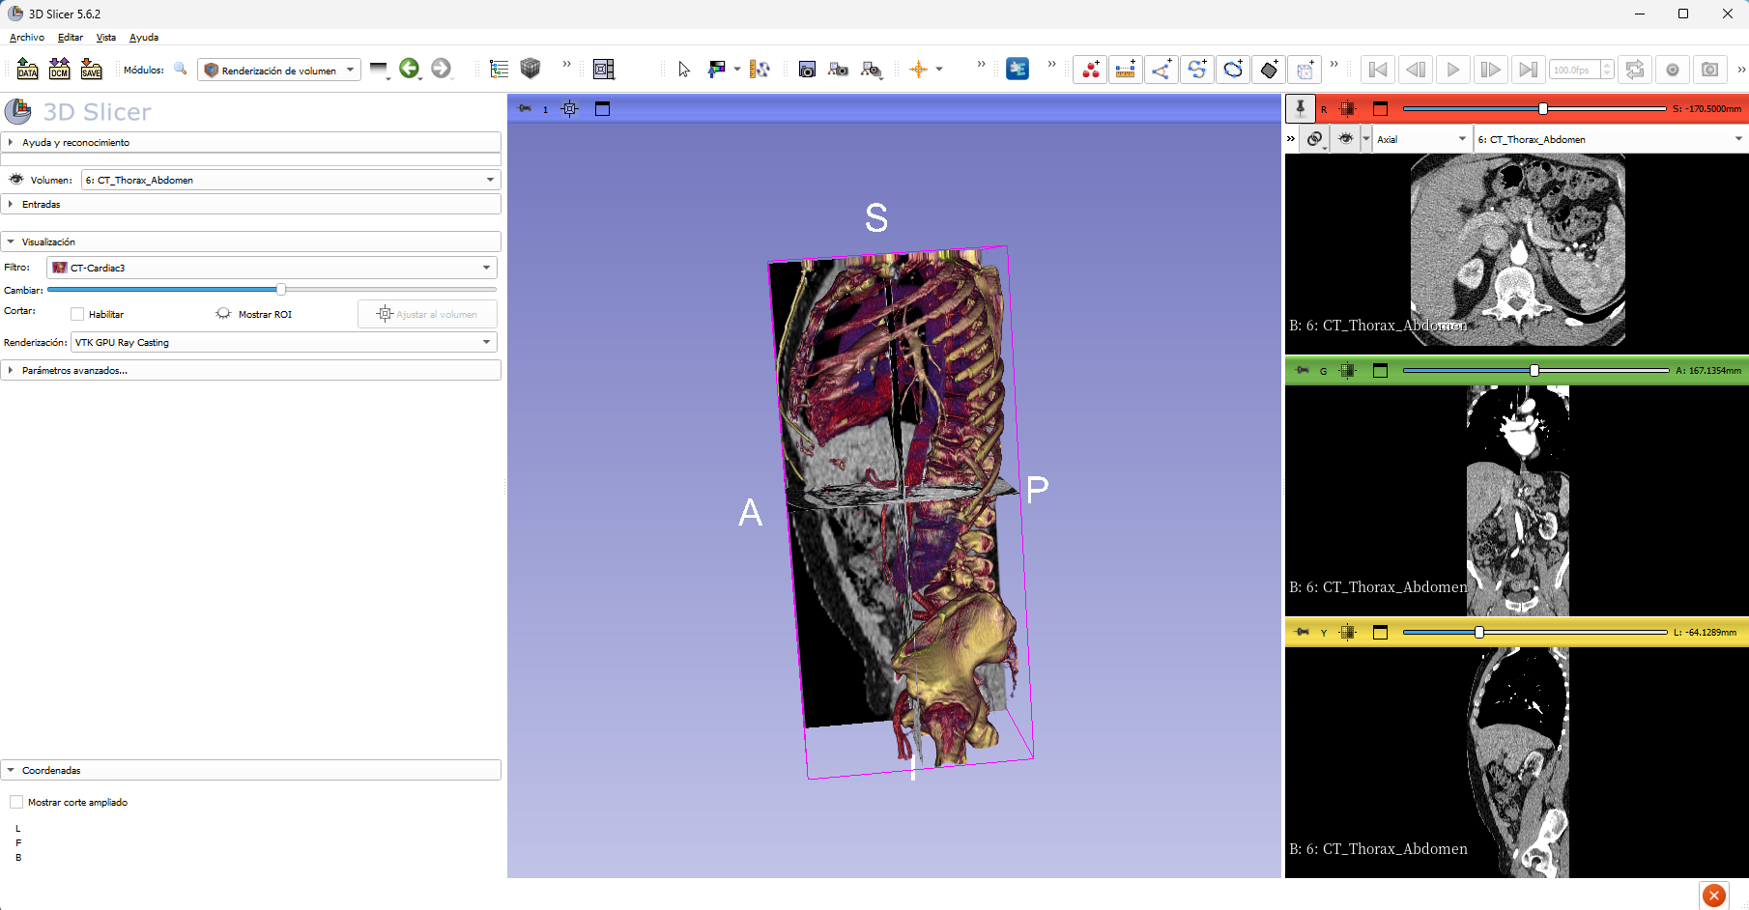
Renderización de volúmenes
Utilice el control deslizante para cambiar la visibilidad y visualizar la vena aorta.

Slide 24

Renderización de volúmenes
Haga clic en MostrarROI para mostrar una región de interés en el visor 3D y marque la opción Habilitar

Slide 25
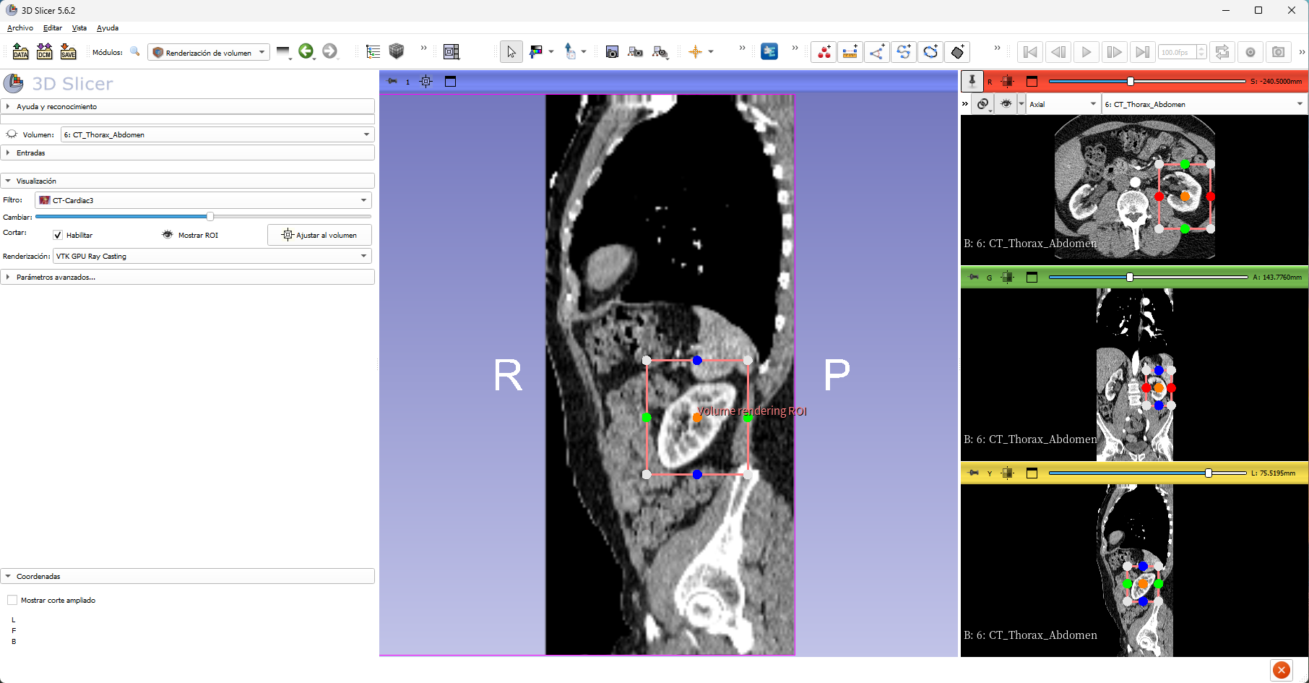
Renderización de volúmenes
Desactivar la visibilidad de los cortes axial, sagital y coronal en el visor 2D
Posicione el ROI alrededor del riñón izquierdo usando los manejadores de color

Slide 26
Renderización de volúmenes
Haz clic en el icono del Ojo para visualizar la imagen renderizada del volumen

Slide 27
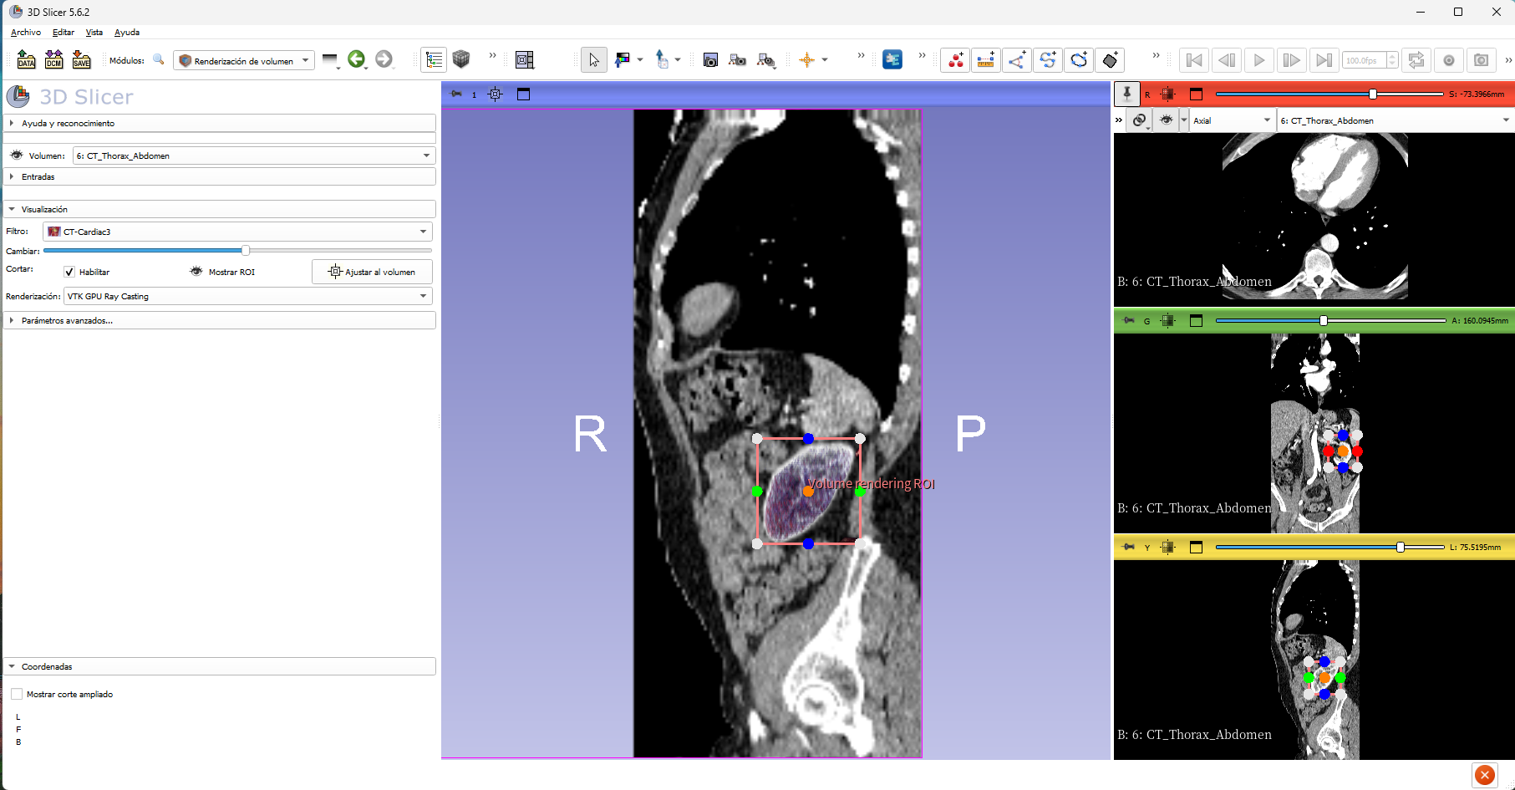
Renderización de volúmenes
Slicer muestra la imagen renderizada en volumen del riñón izquierdo

Slide 28
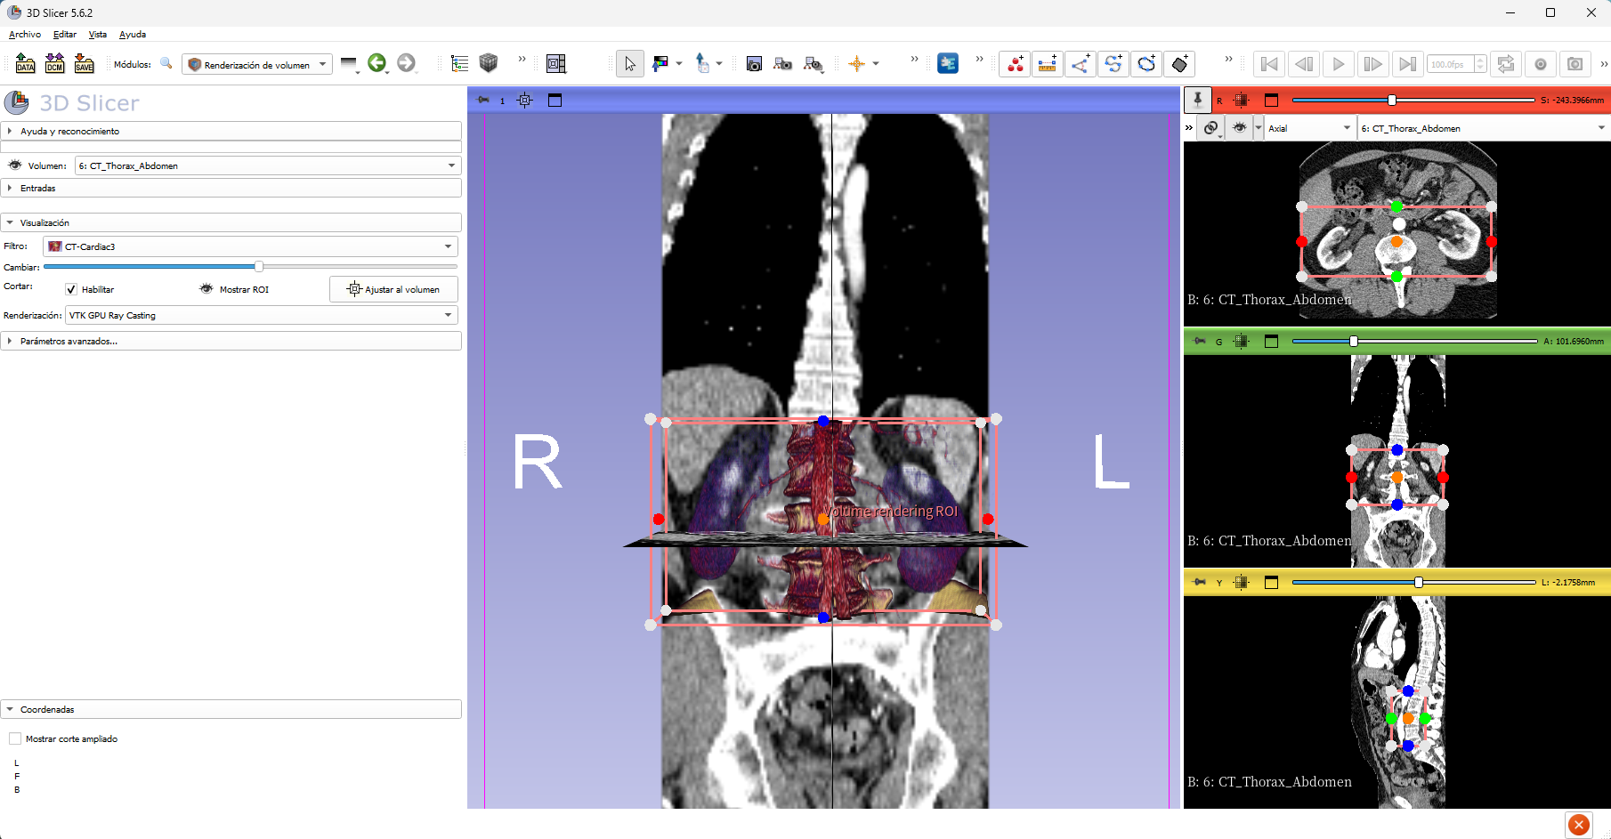
Renderización de volúmenes
Extender el ROI para generar una imagen de volumen del riñón derecho

Slide 29
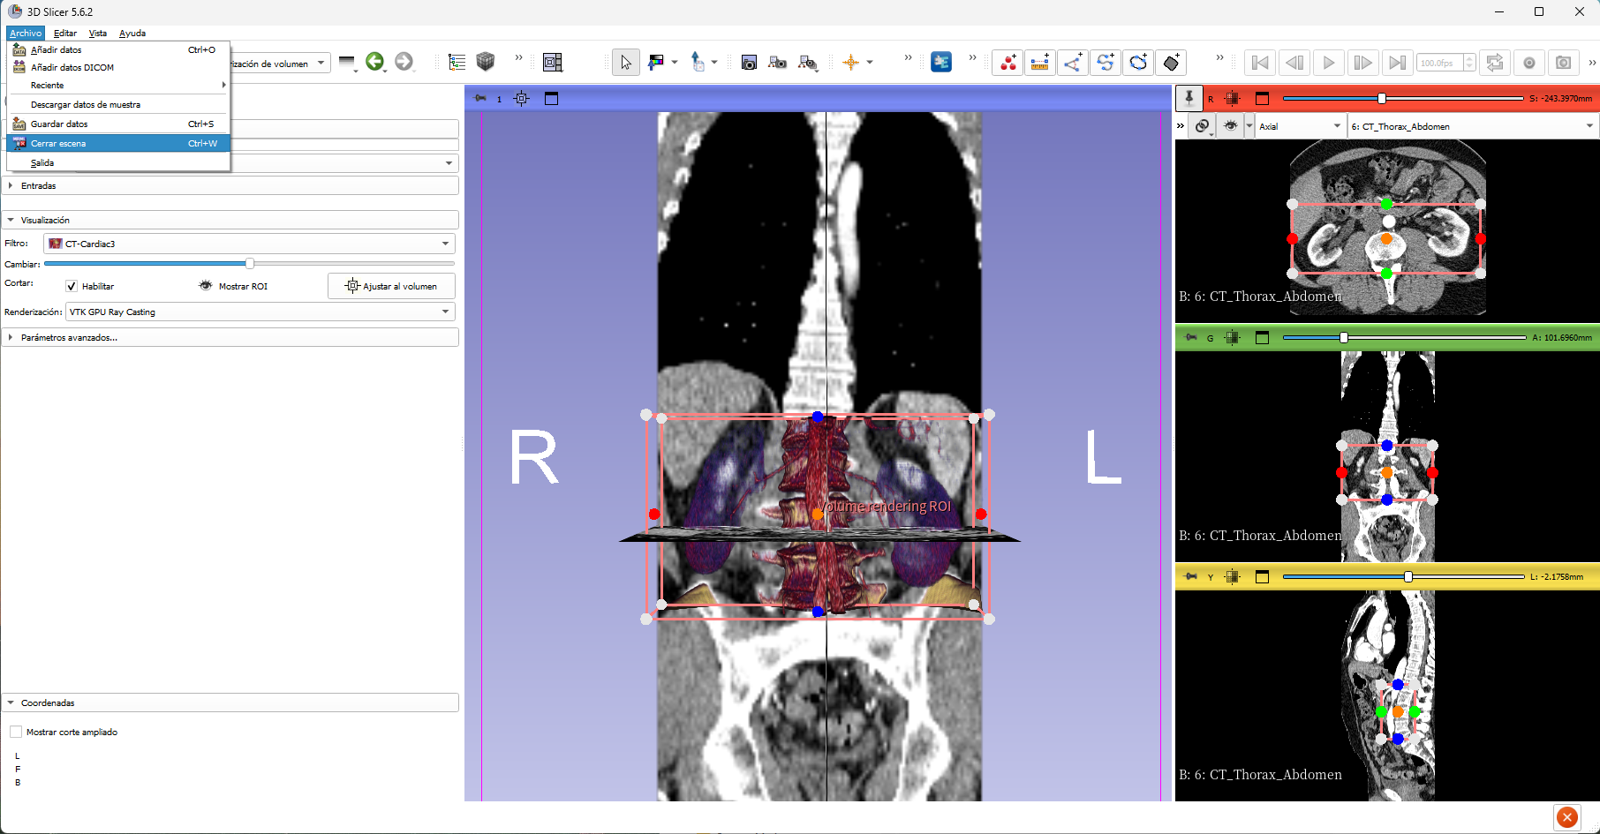
Renderización de volúmenes
Haga clic en Archivo→ Cerrar Escena en el menú principal

Slide 30



Agradecimientos
Alianza Nacional para Imágenes Médicas por Computadora (NA-MIC)
(NIH U54EB005149)
Centro de Análisis de Imágenes Neuronales
(NIH P41 EB015902)
Chan Zuckerberg Initiative Essential Open Source for Science Grant #2022-252572 (5022)

